Slide 1

ПРОЕКТ «Школа Активного Гражданина»
«Мы – граждане мирной и созидательной страны (День Конституции Республики Беларусь)»
Март, 2020 год

Slide 2

День Конституции Республики Беларусь
Конституция – Основной Закон Республики Беларусь.
В ней закрепляются основы государственного устройства, устанавливаются принципы избирательной системы, определяется компетенция органов государственной власти, закрепляются права и обязанности граждан.
Все законы, указы и постановления должны строго соответствовать Конституции.
В Республике Беларусь действует Конституция 1994 года с изменениями и дополнениями, принятыми на республиканских референдумах 24 ноября 1996 г. и 17 октября 2004 г.

Slide 3
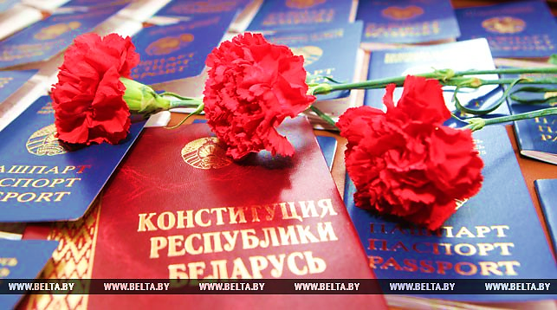
День Конституции Республики Беларусь
В Конституции перечислены основные права и обязанности человека и гражданина.
Принципиальное положение Конституции — признание равенства всех граждан перед законом и права каждого на равную защиту своих прав и законных интересов.
Конституция заложила прочные основы для государственного суверенитета и политического устройства Беларуси, установила гарантии социальных прав граждан, создала условия для сохранения и приумножения историко-культурного и духовного наследия нации.

Slide 4
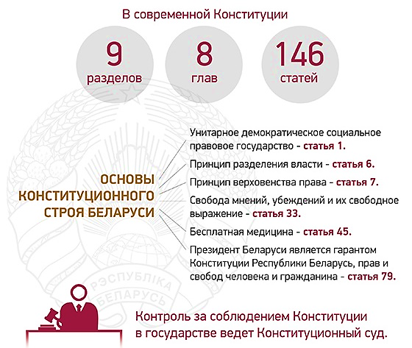
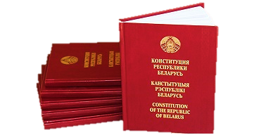
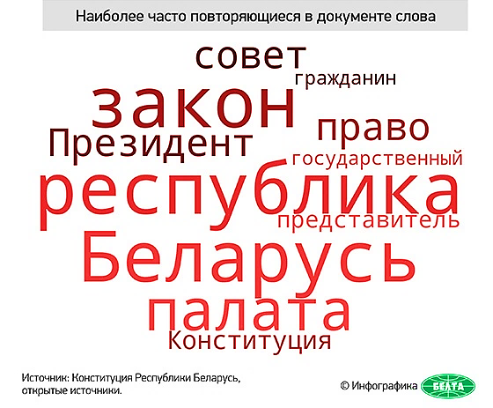
День Конституции Республики Беларусь
Конституция Республики Беларусь была принята
15 марта 1994 года
Notes:
Инфографика https://www.belta.by/president/view/lukashenko-pozdravil-sootechestvennikov-s-dnem-konstitutsii-294047-2018/

Slide 5
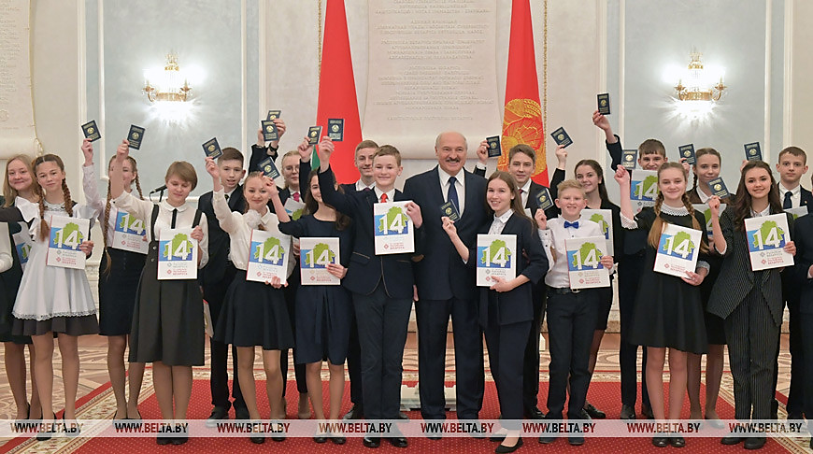

Акция «Мы — граждане Беларуси!»
В рамках Всебелорусской акции «Мы — граждане Беларуси!» Александр Лукашенко вручил паспорта юным гражданам Беларуси.
Участниками мероприятия стали 25 юных талантливых 14-летних белорусов из разных регионов страны.

Slide 6
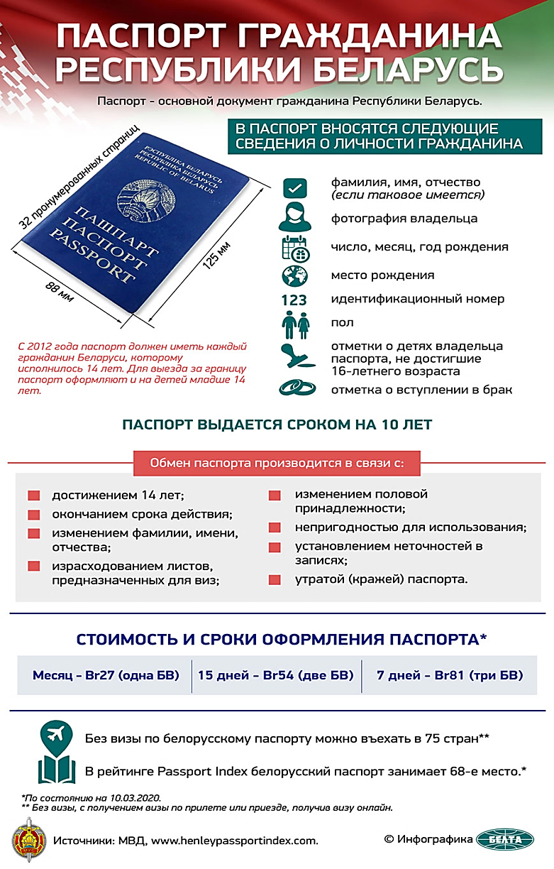
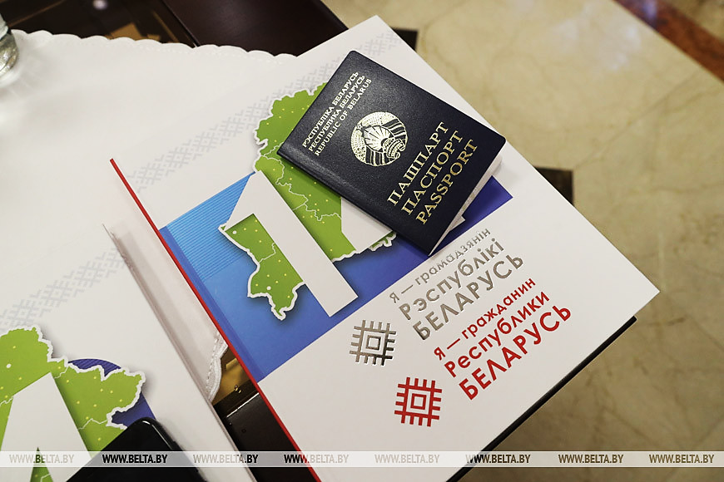

Акция «Мы — граждане Беларуси!»
Всебелорусская акция «Мы — граждане Беларуси!», посвященная Дню Конституции, пройдет по всей стране под слоганом #раЗАм. Мероприятия акции объединят более 4 тысяч юных белорусов.
Главный документ ребятам вручат руководители законодательной и исполнительной власти, общественные деятели и другие заслуженные люди страны.
Notes:
Инфографика: https://www.belta.by/president/view/lukashenko-vruchil-pasporta-junym-grazhdanam-belarusi-382648-2020/

Slide 7

Акция «Мы — граждане Беларуси!»
Всебелорусская акция «Мы — граждане Беларуси!», посвященная Дню Конституции, пройдет по всей стране под слоганом #раЗАм. Мероприятия акции объединят более 4 тысяч юных белорусов.
Главный документ ребятам вручат руководители законодательной и исполнительной власти, общественные деятели и другие заслуженные люди страны.
Notes:
Инфографика: https://www.belta.by/president/view/lukashenko-vruchil-pasporta-junym-grazhdanam-belarusi-382648-2020/

Slide 8

День единения народов Беларуси и России
В рамках Союзного государства созданы условия для обеспечения равенства прав граждан, проведения совместной оборонной политики, согласованного внешнеполитического взаимодействия, реализации масштабных экономических и научно-технических процессов.
2 апреля 1997 года был подписан Договор о Союзе Беларуси и России.
25 декабря 1998 года была подписана Декларация о дальнейшем единении Беларуси и России, Договор о равных правах граждан, Соглашение о создании равных условий субъектам хозяйствования и Протокола к нему.
8 декабря 1999 года был подписан Договор о создании Союзного государства и Программа действий по реализации положений Договора.

